Slide 1

Tập làm văn
Nghe – trả lời câu hỏi

Slide 2

Hoạt động 1 :
Nghe kể và trả lời câu hỏi
Hoạt động 2 :
Viết câu trả lời

Slide 3


Bài 1 : Nghe kể chuyện và trả lời câu hỏi:
Hoạt động 1 :
Nghe kể và trả lời câu hỏi
Qua suối

Slide 4
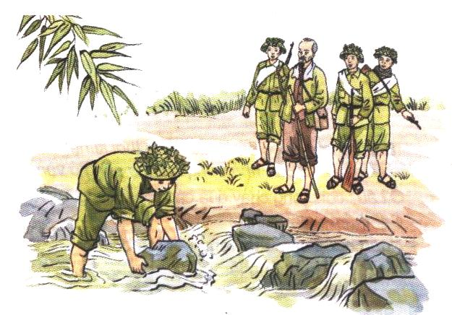
Qua suối

Slide 5

a) Bác Hồ và các chiến sĩ bảo vệ đi đâu ?
b) Có chuyện gì xảy ra với anh chiến sĩ ?
c) Khi biết hòn đá bị kênh, Bác bảo anh chiến sĩ làm gì ?
d) Câu chuyện qua suối nói lên điều gì về Bác Hồ ?

Slide 6

a) Bác Hồ và các chiến sĩ bảo vệ đi đâu ?
Bác Hồ và các chiến sĩ bảo vệ đi công tác.

Slide 7

b) Có chuyện gì xảy ra với anh chiến sĩ ?
Anh chiến sĩ bị vấp

Slide 8

c) Khi biết hòn đá bị kênh, Bác bảo anh chiến sĩ làm gì ?
Khi biết hòn đá bị kênh, Bác bảo anh chiến sĩ kê lại hòn đá cho chắc để những người đi sau sẽ không bị ngã nữa.

Slide 9


d) Câu chuyện qua suối nói lên điều gì về Bác Hồ ?
Bác Hồ rất quan tâm đến mọi người.

Slide 10




a) Bác Hồ và các chiến sĩ bảo vệ đi công tác.
b) Anh chiến sĩ bị vấp
c) Khi biết hòn đá bị kênh, Bác bảo anh chiến sĩ kê lại hòn đá cho chắc để những người đi sau sẽ không bị ngã nữa.
d) Bác Hồ rất quan tâm đến mọi người.

